Slide 1



Викторина
Спортивные
загадки

Slide 2


1 загадка
То вприпрыжку, то вприсядку Дети делают ...

Slide 3
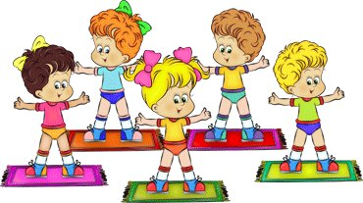
Зарядку!

Slide 4
2 загадка
Две дощечки на ногах
И две палочки в руках.
Если мы дощечки смажем,
Снежный экстра-класс покажем!
Зимние рекорды ближе
Тем, кто очень любит…

Slide 5
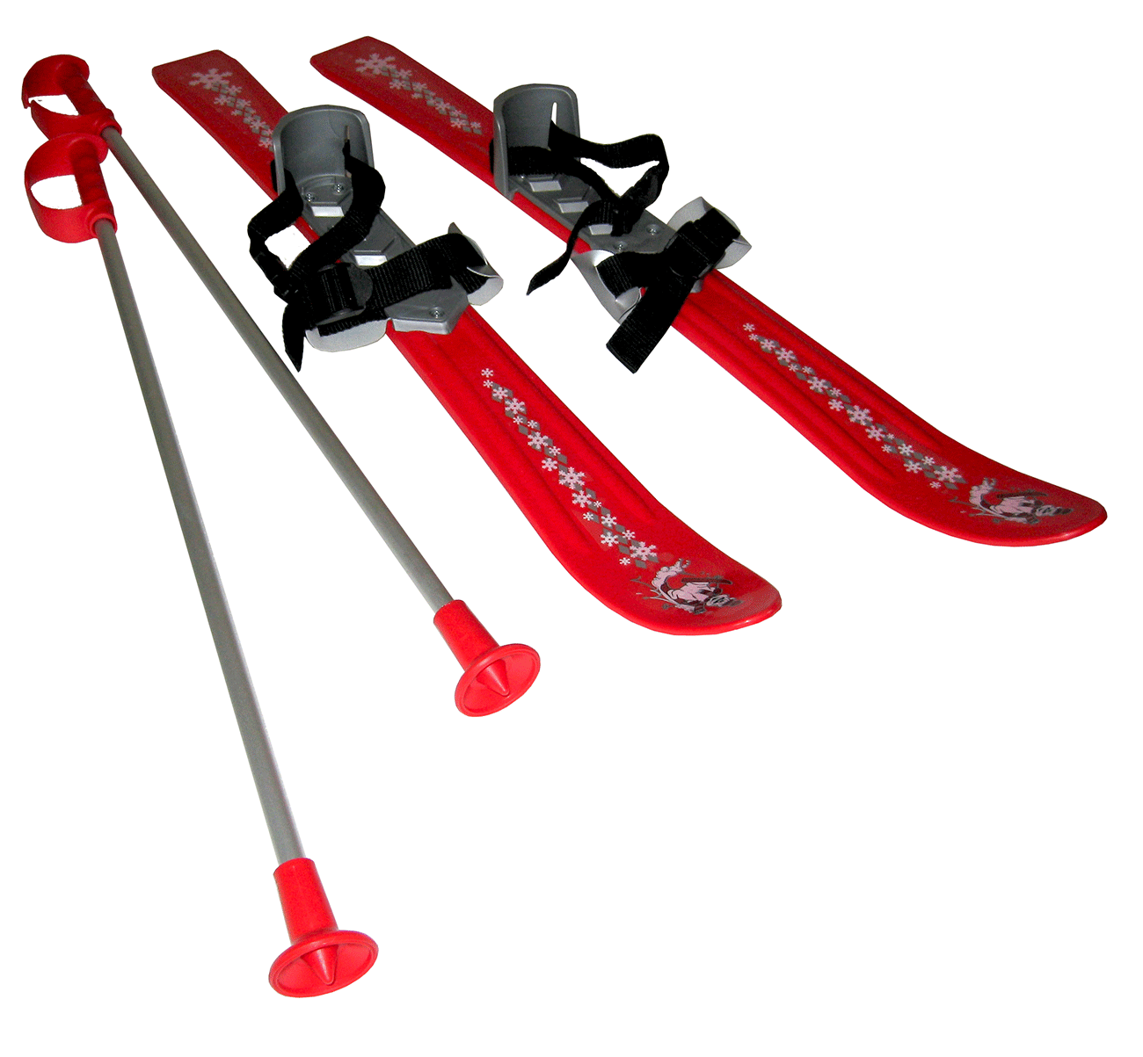
Лыжи!

Slide 6
3 загадка
Вокруг глубокий снег лежит,
А он легко поверх бежит.
Лишь с колеи сойти нельзя
Кто мчится к финишу, друзья?

Slide 7
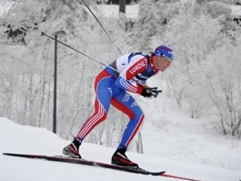
Лыжник!

Slide 8
4 загадка
Спорт на свете есть такой,
Популярен он зимой.
На полозьях ты бежишь,
За соперником спешишь.

Slide 9
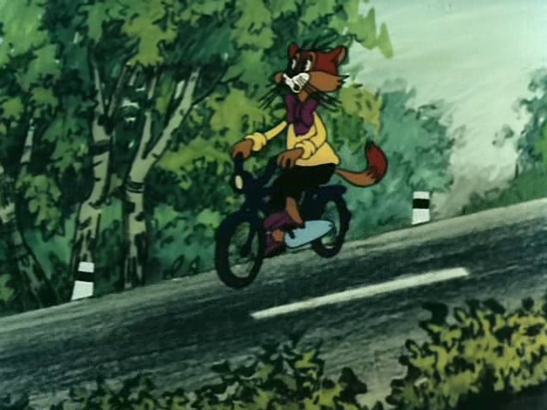
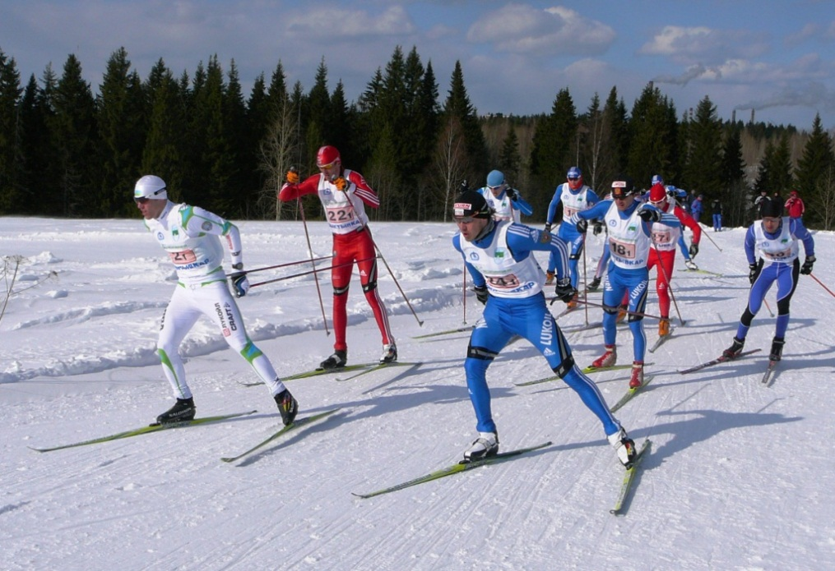
Лыжные гонки!

Slide 10
5 загадка
Вот сошлись на ринге в схватке.
На руках у каждого перчатки.
Гонг веселый прозвучал,
К началу боя дал сигнал.

Slide 11
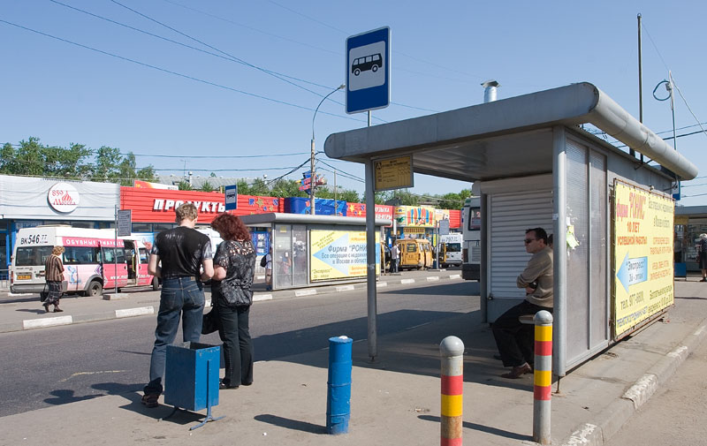
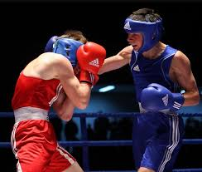
Бокс!

Slide 12
6 загадка
Две подружки – кожаные подушки,
На руки одеваются,
На ринге сражаются.

Slide 13
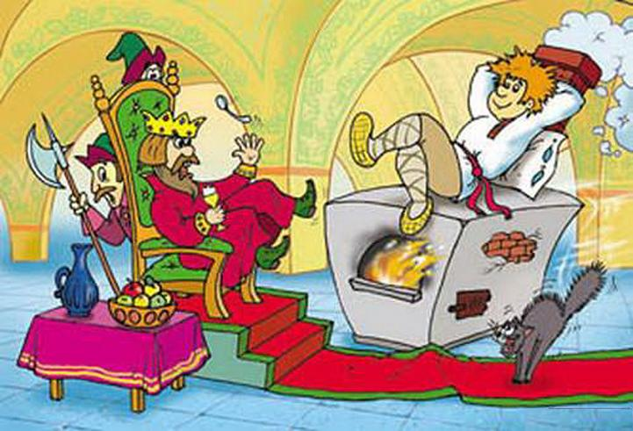
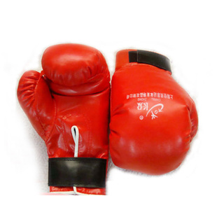
Боксерские перчатки!

Slide 14
7 загадка
Помост – квадратный,
Забор – канатный,
Настилом покрыт,
К поединку открыт.

Slide 15

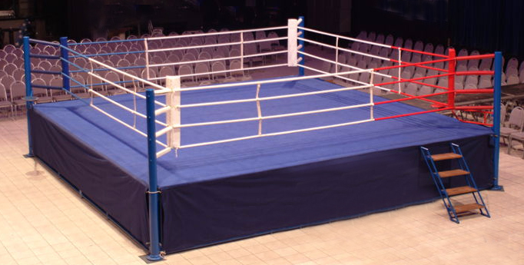
Ринг!

Slide 16
8 загадка
Какая у боксера поза –
Для соперника угроза?
Ее стремится он занять
Чтобы тут же бой принять.

Slide 17
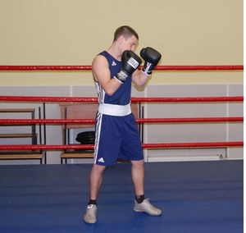

Стойка!

Slide 18
9 загадка
Получил боксер удар,
На счет «10» он не встал.
Как же эта неудача называется иначе?

Slide 19

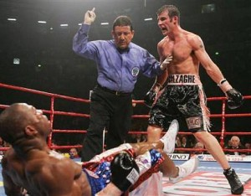
Нокаут!

Slide 20
10 загадка
Болеть мне некогда друзья,
В футбол, хоккей играю я.
И я собою очень горд,
Что дарит мне здоровье…

Slide 21
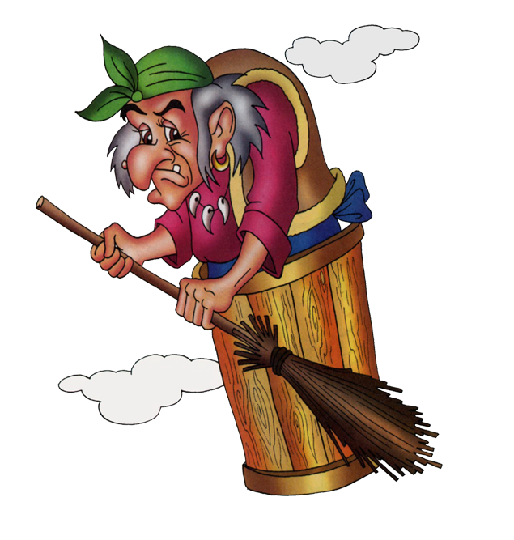
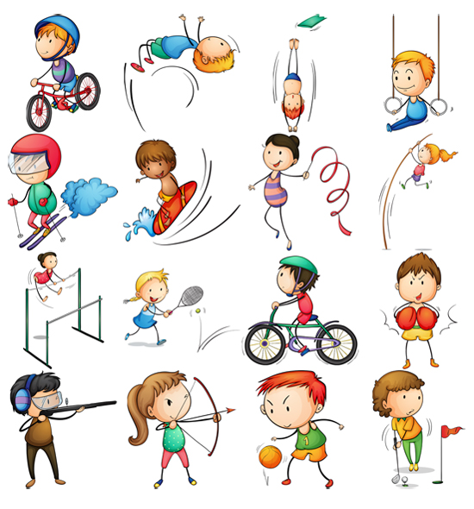
Спорт!

Slide 22
Молодцы!
Молодцы!
Молодцы!

